Slide 1
Тема: «Материнская плата. Система охлаждения»

Slide 2
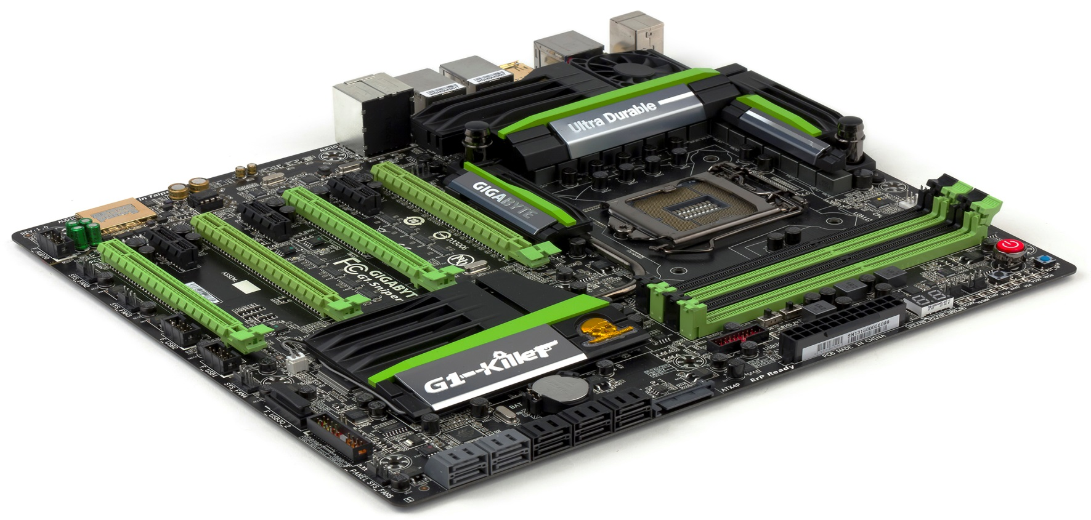
Материнская плата
Материнская плата, также называемая главной или системной платой, представляет собой одно из основных устройств в компьютере и обеспечивает связь между всеми элементами.

Slide 3
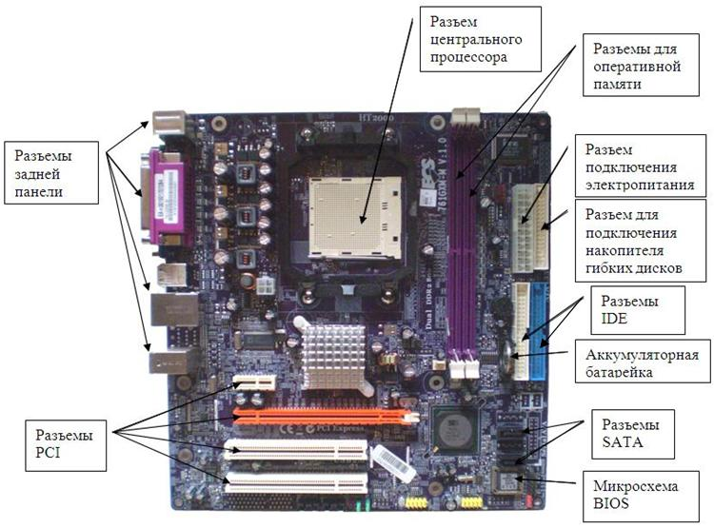
Основные элементы
Материнская плата крепится к стойке несколькими винтами. На ней располагаются следующие основные элементы:

Slide 4
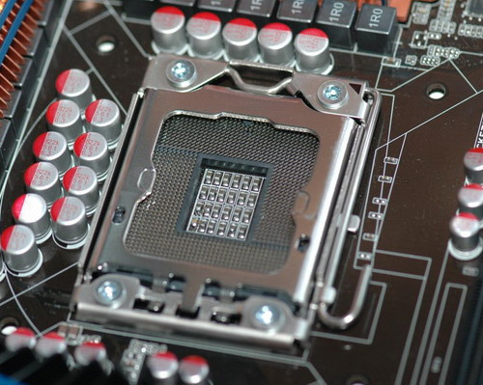
Основные компоненты материнской платы
1.Разъём для процессора
Любая материнская плата содержит несколько составляющих. Одной из таких составляющих будет являться гнездо для процессора. На мировом рынке сейчас борются «за место под солнцем» две ведущие компании по производству процессоров – это Intel и AMD.

Slide 5
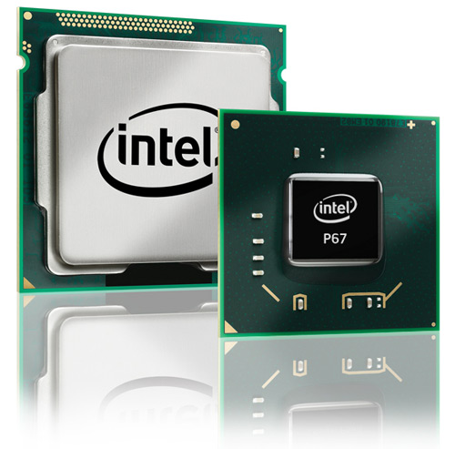
2.Чипсеты
Чипсеты являются одним из главных компонентов системной платы. Именно они организовывают обмен данными между всеми устройствами компьютера. При этом стоит знать, что не любой чипсет может использовать встроенные в процессор компоненты.

Slide 6
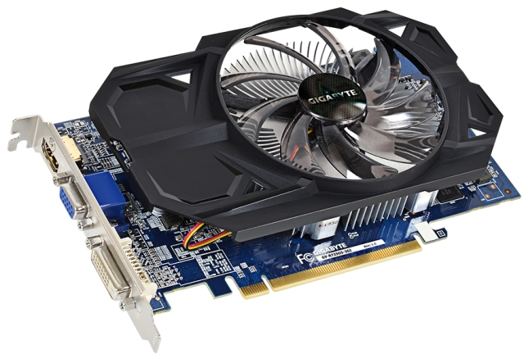
3.Графический
адаптер
Ранее на многих материнских платах ASUS и MSI был впаян дискретный видеоадаптер, который отвечал за вывод изображения на монитор. Сейчас видеоадаптеры либо встроены в процессор, либо устанавливаются отдельно с помощью слотов расширения.

Slide 7
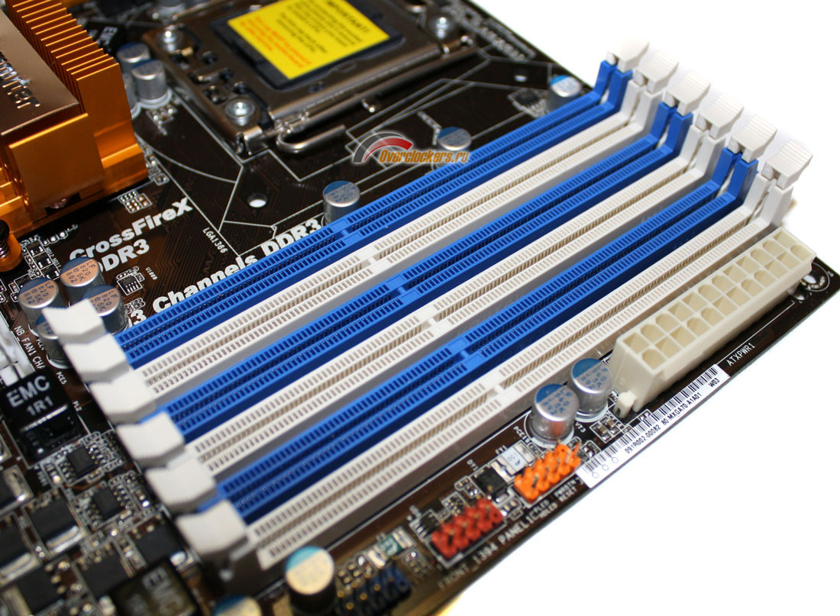
4.Слоты расширения
На любой материнской плате, не составит труда найти слоты расширения. На данный момент наиболее популярными и быстрыми считаются слоты расширения на шине PCI express. Эти разъёмы предназначены для подключения к материнской плате видеокарт, аудиокарт, сетевых карт и др.

Slide 8
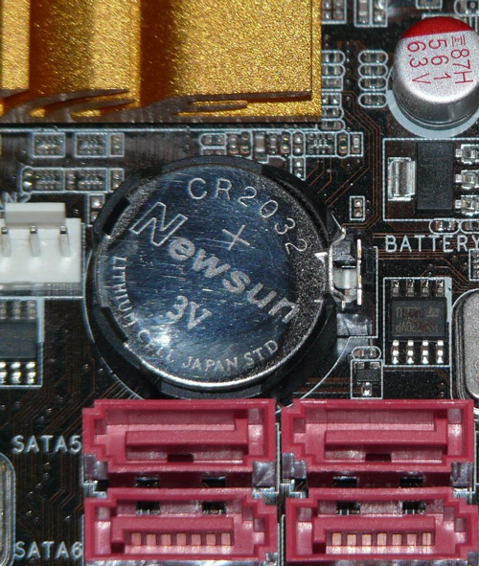
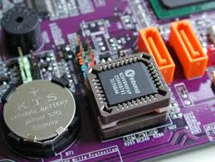
5.BIOS и питающая
его батарейка
Микросхема, отвечающая за работу материнской платы, и за работоспособность всех подключённых устройств, содержит в себе набор команд о проверке всех устройств и материнской платы. Микросхема BIOS питается напряжением от специальной небольшой круглой батарейки, которую также легко найти на материнской плате.

Slide 9
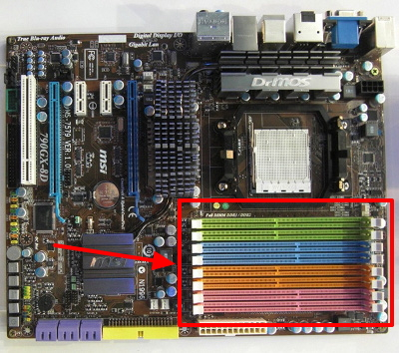
6.Слоты под
оперативную память
На всех материнских платах располагаются разъёмы под оперативную память. Ка правило это длинные узкие слоты, располагающиеся рядом друг с другом. Их количество обычно от 2-х до 4-х, но бывает и больше.

Slide 10
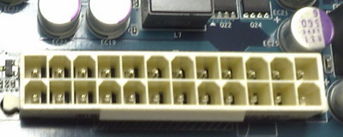
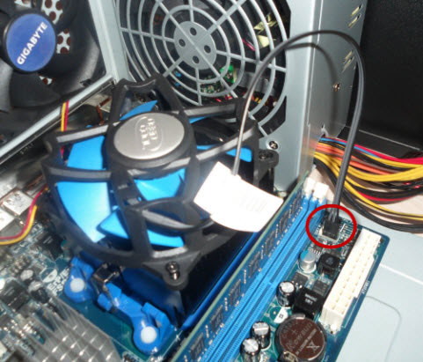
7.Разъём питания и
разъём под вентилятор
Все материнские платы питаются электроэнергией от блока питания, который преобразует обычное напряжение в сети в нужное напряжение для компьютера. Ещё на системной плате есть несколько разъёмов для подключения системы охлаждения, которая представляется в виде вентиляторов.

Slide 11
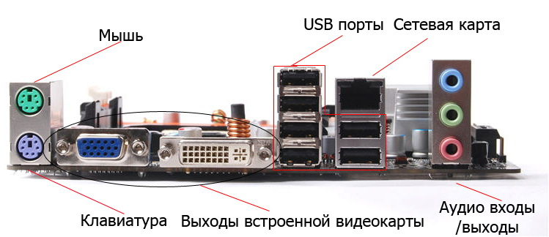
8.Разъёмы для
подключения
периферии
На задней части материнской платы располагается несколько разъёмов, к которым подключаются внешние устройства. Как правило, сюда можно подключить монитор, принтер или сканер, мышь и клавиатуру и т.д.

Slide 12
Кулеры
Кулер «охладитель» — совокупность радиатора и вентилятора, устанавливаемого на электронные компоненты компьютера с повышенным тепловыделением. Самая главная задача устройства — снижение температуры охлаждаемого объекта и поддержание ее на определенном уровне.
Радиатор «излучатель» — теплообменник, служит для рассеивания тепла от охлаждаемого объекта. Механизмом передачи тепла здесь является теплопроводность, способность вещества проводить тепло внутри своего объёма.

Slide 13
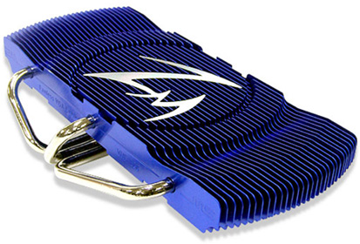
Виды радиаторов
1. Прессованные радиаторы — самые дешевые и самые распространенные на рынке. Основным материалом, который используется в их производстве, является алюминий. Радиаторы такого типа изготавливаются путем прессования (экструзии), который позволяет получить достаточно сложные профили поверхностей ребер и достичь хороших теплоотводящих свойств.

Slide 14
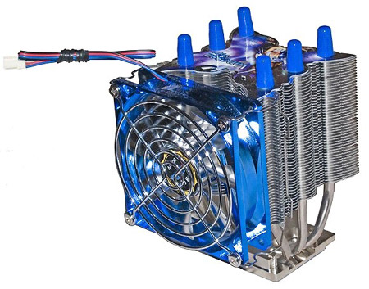
2. Складчатые (ленточные) радиаторы — получаются тогда, когда тонка металлическая лента, свернутая в гармошку, пайкой (или с помощью адгезионных проводящих паст) прикрепляется на базовую пластину радиатора
3. Кованые (холоднодеформированные) радиаторы — радиаторы, получаемые в результате использования технологии холодного прессования. Эта технология позволяет создавать поверхность радиатора в виде стрежней произвольного сечения, а не только стандартных прямоугольных ребер.

Slide 15
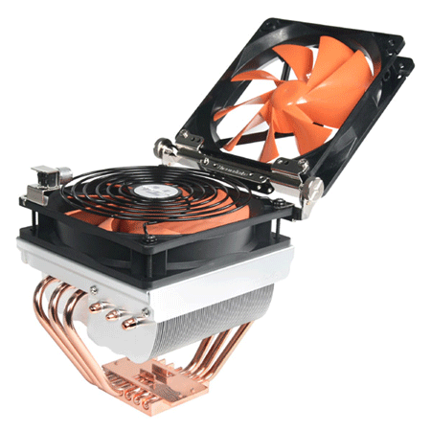
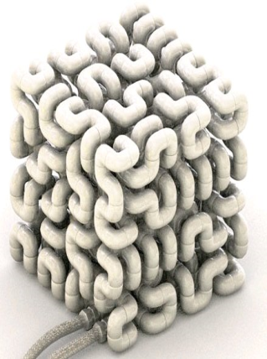
4. Составные радиаторы — близкие родственники «складчатых» радиаторов. Несмотря на это, их отличает существенный момент: в данном типе радиаторов поверхность ребер формируется не лентой-гармошкой, а тонкими раздельными пластинками, которые закрепляют пайкой или стыковой сваркой на подошве радиатора.
5. Точеные радиаторы — являются самыми дорогими и продвинутыми радиаторами. Изделия такого типа создаются прецизионной механической обработкой (на специальных высокоточных станках с ЧПУ) монолитных заготовок и отличаются самой высокой тепловой эффективностью.

Slide 16
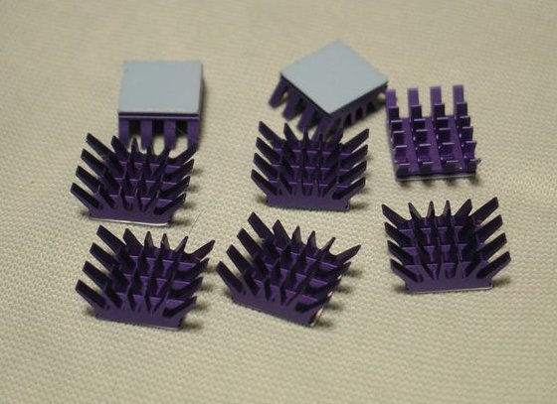
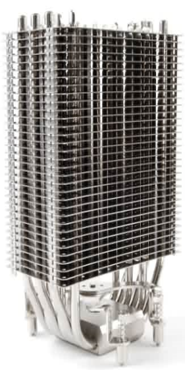
6. Литые радиаторы – в производстве изделий такого типа используется технология литья в пресс-форму под давлением. Применение такой технологии позволяет получать профили реберной поверхности практически любой сложности, значительно улучшающий теплопередачу.

